Slide 1
PENGANTAR MERGE SORT
KELOMPOK 2

Slide 2

PENGENALAN MERGE SORT
Merge Sort
Algoritma pengurutan yang efisien dan stabil. Digunakan untuk mengurutkan larik elemen secara berurutan. Berdasarkan Teknik “divide and conquer” (bagi dan taklukan)

Slide 3
PEMBAGIAN PENGGABUNGAN

Slide 4
MERGE SORT PEMBAGIAN
Larikan terbagi menjadi dua setengah bagian secara rekursif.
Proses berlanjut hingga setiap bagian memiliki satu elemen atau kosong

Slide 5
MERGE SORT PENGGABUNGAN
Elemen – elemen terurut dari bagian bagian terpisah digabungkan. Gabungan elemen-elemen terurut ini membentuk larikan yang lebih besar.

Slide 6
EXAMPLE MERGE SORT

Slide 7
MERGE SORT PEMBAGIAN
Gambar visual dari pembagian larikan menjadi bagian-bagian terpisah

Slide 8
Contoh: memisahkan larikan
[7, 2, 1, 6, 8, 5, 3, 4]
menjadi [7, 2, 1, 6] dan [8, 5, 3, 4]

Slide 9
MERGE SORT PENGGABUNGAN
Gambar visual dari penggabungan bagian-bagian terurut menjadi larikan yang lebih besar.

Slide 10
Contoh : menggabungkan
[1, 2, 6, 7] dan [3, 4, 5, 8]
Menjadi [1, 2, 3, 4, 5, 6, 7, 8]

Slide 11
KOMPLEKSITAS WAKTU DAN KEUNTUNGAN
Merge Sort Memiliki Kompleksitas Waktu Rata-rata O (n log n).
Efisien Untuk Mengurutkan Larikan Besar.
Lebih Stabil Dibandingkan Dengan Beberapa Algoritma Pengurutan Lainnya

Slide 12
KEUNTUNGAN DAN KETERBATASAN
KEUNTUNGAN
KETERBATASAN
50%
50%
Efisien untuk larikan besar, stabil, dan mudah dipahami.
Membutuhkan ruang tambahan untuk penyimpanan sementara

Slide 13
KESIMPULAN
Merge Sort adalah algoritma pengurutan yang efisien dan stabil. Dalam langkah pembagian, larikan dibagi menjadi bagian-bagian terpisah.
Dalam rangka penggabungan, bagian-bagian terurut digabungkan menjadi larikan yang lebih besar

Slide 14
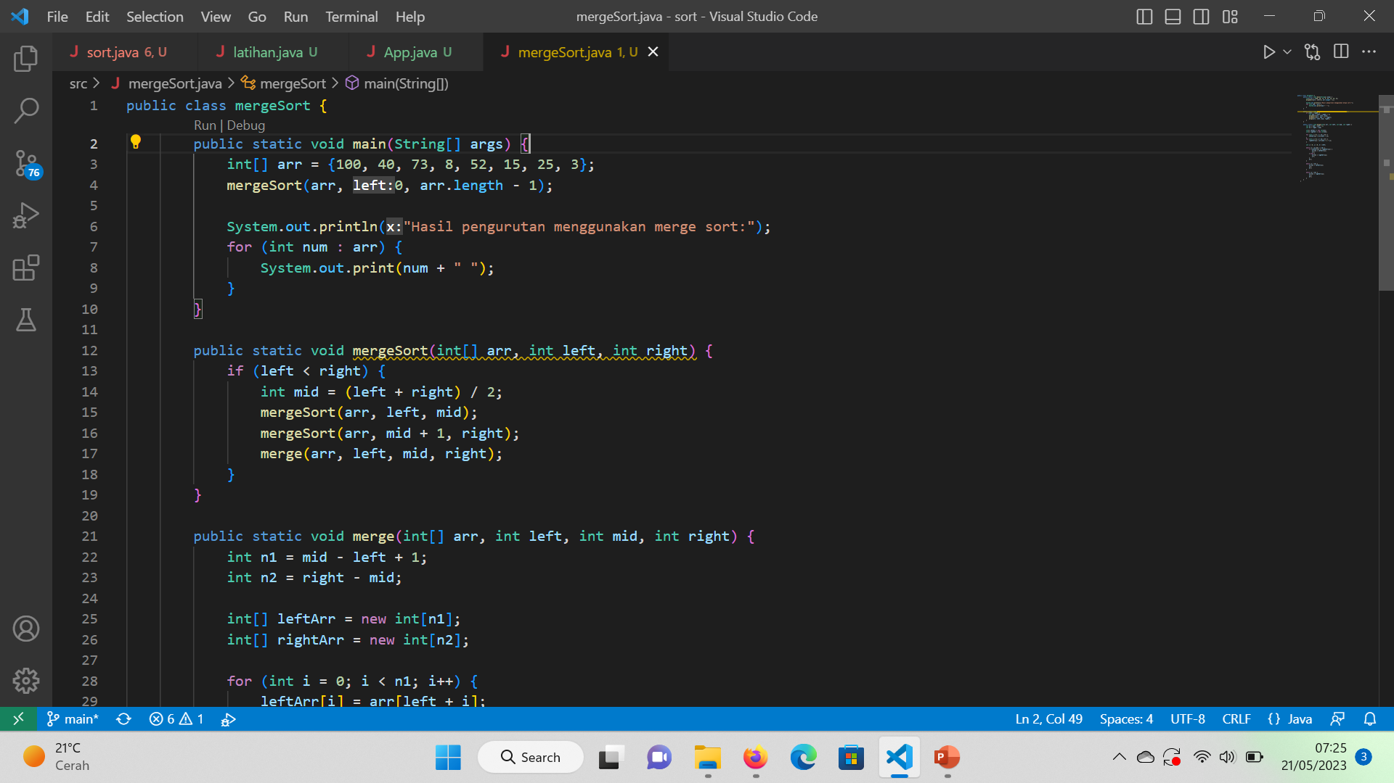
Contoh penerapan algoritma Merge Sort pada java

Slide 15
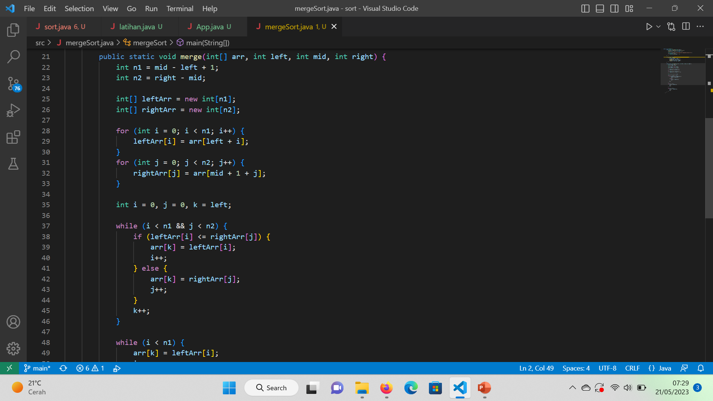
Contoh penerapan algoritma Merge Sort pada java

Slide 16
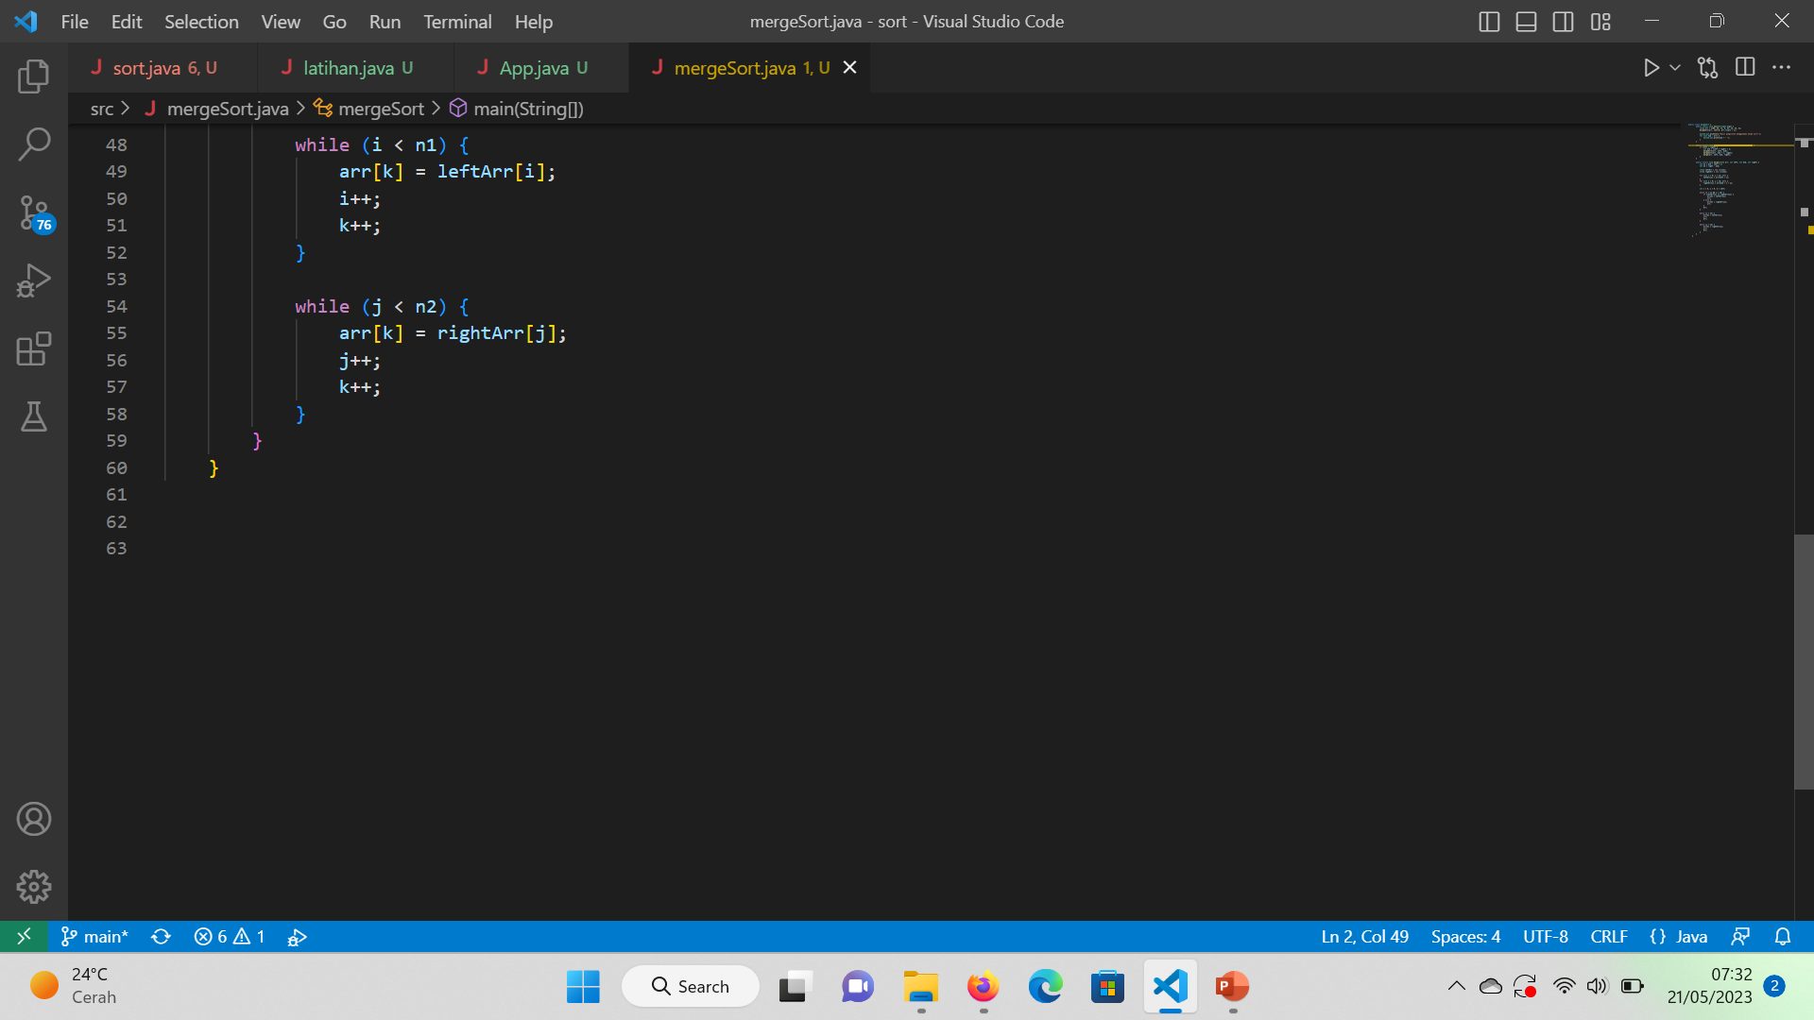
Contoh penerapan algoritma Merge Sort pada java

Slide 17
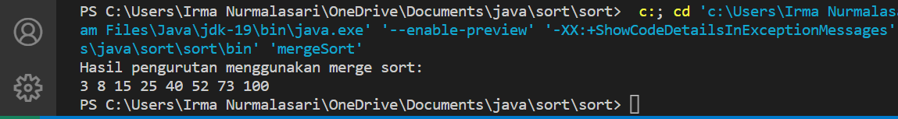
Contoh penerapan algoritma Merge Sort pada java

Slide 18
THANK YOU!!

